Slide 1
【様式第３号】 事 業 概 念 図
※申込Ｎｏ
提案者
○○県乾しいたけ問屋組合
【テーマ】〇〇〇〇〇〇〇〇〇
実施体制・連携グループ
課題と目的
・
・
【課題】
・
・
【目的】
・
・
事業内容（具体的な実施項目）
・
・
・
・
課題解決の方法
①
②
主な経費
写真・図等
・
・
・
・
スケジュール | 6月 | 7月 | 8月 | 9月 | 10月 | 11月 | 12月 | 1月 | 2月

Slide 2
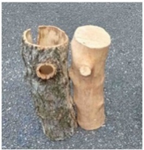
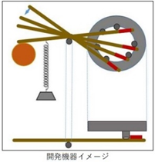
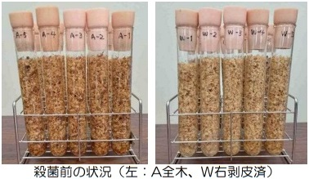
【様式第３号】 事 業 概 念 図
※申込Ｎｏ
提案者
○○県乾しいたけ問屋組合
【テーマ】 乾しいたけ輸出量確保大作戦
実施体制・連携グループ
課題と目的
・○○県乾しいたけ問屋組合（実施主体）
・○○地方きのこ生産組合、○○町椎茸農業協同組合
【課題】
・豊富なクヌギ資源のきのこ原木、薪炭材利用では、収益性が悪く、高齢化と併せて生産者の急激な減少が起き、クヌギ林の利用が進まない
【目的】
・樹皮の生薬原料化と樹幹の薪、きのこ原木としての活用
事業内容（具体的な実施項目）
①クヌギの生薬（ボクソク）原料化
・打撃式及び圧迫式の皮剥機の開発、比較。
・剥皮した樹皮のブラシ等による洗浄と高圧洗浄機を利用した洗浄の比較、高圧洗浄機の適正水圧の試験。
②剥皮薪の需要調査、試用アンケート調査
・剥皮したクヌギの薪の需要について燃料問屋等への聞き取り調査
・薪ストーブ利用者、窯焼きピザ店等で剥皮薪の試用を依頼し、皮付き薪との比較
③剥皮したクヌギを利用したマイタケ栽培
・剥皮原木と全木原木の間のマイタケ菌糸まん延状況の比較試験
・剥皮原木と全木原木から製造したおが粉の間のマイタケ菌糸まん延状況の比較試験
課題解決の方法
①意欲のある生産者を主要な輸出先国へ派遣し、販売店等での消費者へのアンケート調査等を実施し、生産者自らが製品の評価を分析する。
・他国産乾しいたけとの比較
・品目ごとの評価の違い
・利用方法 等
②派遣された生産者が地域の生産者団体等で報告会を開催し、情報を共有する。
記載例
主な経費
写真・図等
・高圧洗浄機等のリース代 180,000円
・需要調査等の賃金 350,000円
・原料となるくぬぎ材等の収集のための移動（旅費等） 1.050,000円
・問屋組合の現地交通費等 350,000円
・菌糸まん延状況比較のための検査依頼（委託費） 500,000円
・報告会経費（資料印刷費等） 300,000円
計 2,730,000円
スケジュール | 6月 | 7月 | 8月 | 9月 | 10月 | 11月 | 12月 | 1月 | 2月

